Slide 1
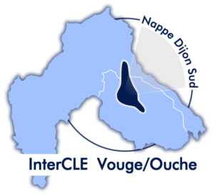


Economie d’eau :
Quelques exemples de pratiques « vertueuses » mises en œuvre dans une collectivité
Catherine FRANCK-NEEL
catherine.neel@cerema.fr

Slide 2

Le Cerema : établissement public au service des territoires de demain
Eau, Environnement et risques
  Les thèmes abordés : eau, biodiversité, préservation des ressources, réduction des nuisances, gestion des risques, transition énergétique
  Interlocuteurs : collectivités et Etat, BE
  Solutions apportées : expertise, études, rédaction de guides méthodologiques, retours d'expériences
  Sujets traités : risques hydrauliques, eau et aménagements, gestion de l’eau, adaptation au changement climatique.
  Expert public de référence : 4 domaines
  Risques, Environnement (Eau) Mobilité et Aménagements.
  Accompagner le triple défi de la transition écologique, numérique et énergétique des territoires.
  Apporter des solutions sur-mesure, aux collectivités, maîtres d’ouvrage, entreprises ou porteurs des politiques publiques
  Intervenir de la définition du projet à son évaluation.
https://www.cerema.fr/fr/actualites/adaptation-au-changement-climatique-centre-ressources-au
2

Slide 3

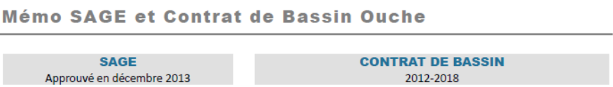

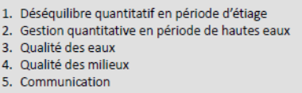

Le bassin de la Vouge - Ouche
Demande du comité de bassin RMC à l’inter-CLE
prévoir un plan d’action opérationnel pour les économies d’eau agricoles et anticiper les impacts du changement climatique.
(…)
3

Slide 4
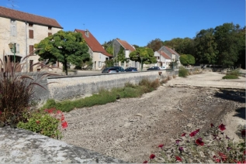


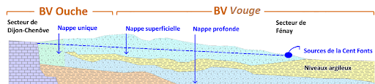
Le bassin de la Vouge - Ouche
Que peut-on faire à l’échelle de la commune ?
Des idées issues de cas
Metz (57)
Versailles (78)
Chateaurenault (37)
Dijon (21)
Poitiers (86)
Vouge-Ouche (21)
Angoulême (16)
Clermont-Ferrand (63)
Mérignac (33)
Languedoc
https://www.echodescommunes.fr/actualite_3486_SECHERESSE-La-situation-de-crise-se-g-n-ralise-en-C-te-d-Or.html
Agde / Sète (34)
4

Slide 5

Le bassin de la Vouge - Ouche
Que peut-on faire à l’échelle de la commune ?
  Partager une culture des économies d’eau
https://www.echodescommunes.fr/actualite_3486_SECHERESSE-La-situation-de-crise-se-g-n-ralise-en-C-te-d-Or.html
5

Slide 6
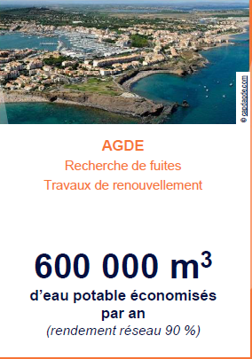



  Agir sur les pertes d’eau : Détecter / Surveiller – Réparer les fuites
Intérêt des outils numériques
Source : présentation de SUEZ au salon du littoral 24 novembre 2021

Slide 7
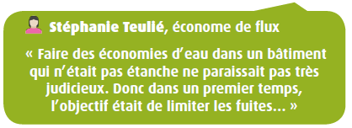
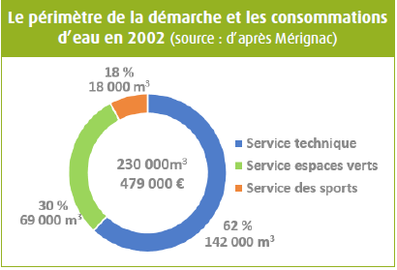





Impulser des économies d’eau : expérience dE Mérignac (33)
Après plusieurs villes pilotes (en Bretagne, années 1990), la ville de Mérignac a inscrit sa démarche d’économie d’eau dans son Agenda 21 en 2003 et mis en œuvre les objectifs du SAGE à son échelle en préservant les ressources, réduisant sa facture d’eau et sensibilisant les usagers :
Bilan (2013) :
300 000 m³ économisés en 5 ans ( >33%)
Bilan (2013) :
300 000 m³ économisés en 5 ans ( >33%)
https://www.cerema.fr/fr/actualites/economie-partage-ressources-eau-serie-fiches-du-cerema

Slide 8

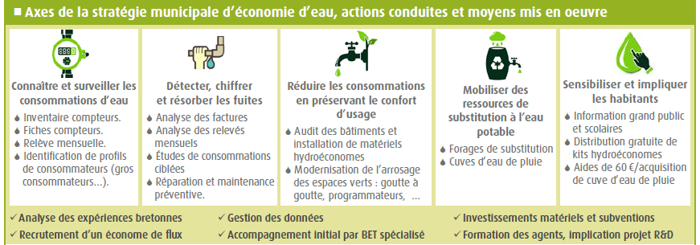
Impulser des économies d’eau : expérience dE Mérignac (33)
Des systèmes hydro-économes et un arrosage centralisé pour réduire le risque de surexploitation de la nappe grâce à une diminution des consommations d’eau potable de 23% par an (facture d’eau annuelle est passée de 479 000 € en 2002 à 457 000 € en 2013.)

Slide 9
Optimiser l’Arrosage des espaces verts
En France, les espaces verts publics représentent une surface de 29 000 à 35 000 hectares, avec une consommation moyenne de 248 litres par mètre carré et par an. 91% de l'eau utilisée est de l'eau potable issue du réseau de distribution (chiffres de 2013) : il existe donc une forte marge de réduction les prélèvements sur la ressource en eau.
Pour pouvoir adapter l'arrosage aux besoins en eau de la végétation, il faut estimer leur besoin en eau pour arroser le moins possible, et sélectionner la technique d'arrosage la moins consommatrice.
A partir de ces éléments, une stratégie pour :
Apporter la juste dose d’arrosage,
Améliorer la connaissance de chaque poste de consommation,
Réduire les plus gros postes de consommation,
Faire évoluer les pratiques des services et inciter les gestionnaires et propriétaires privés à agir en les accompagnant.
https://www.cerema.fr/fr/actualites/economie-partage-ressources-eau-serie-fiches-du-cerema

Slide 10

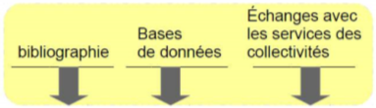
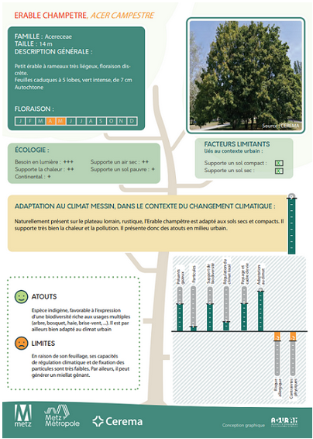
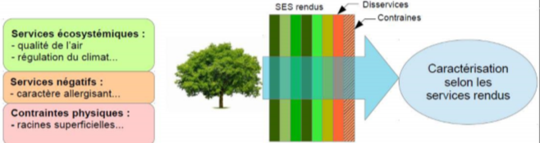
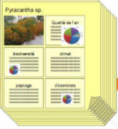

CHOISIR DES PLANTS Adaptés AUX évolutions CLIMATIQUES : Metz (57)
SESAME
Résultats
« J’ai un projet urbain dans lequel je souhaite favoriser la fixation des polluants et l’amélioration paysagère »
85 fiches espèces + un outil d’aide à la décision
https://www.cerema.fr/fr/actualites/sesame-projet-innovant-arbres-arbustes-urbains-adaptation-au
https://www.cerema.fr/fr/actualites/sesame-projet-innovant-arbres-arbustes-urbains-adaptation-au

Slide 11
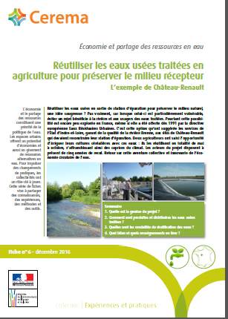

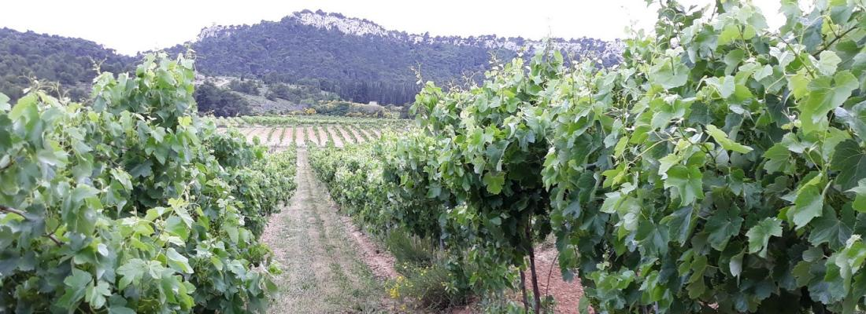
Irriguer Avec l’eau usée traitée : châteaurenault (37) / languedoc
L’utilisation des EUT peut s’effectuer pour éviter un rejet dans un milieu sensible à l’étiage sur des cultures déjà irriguées ou pérennes qui devront être irriguées à l’avenir.
Projet IrriAlt’Eau (Puech Rouge)
https://www.inrae.fr/actualites/reutiliser-eaux-usees-irriguer-vigne

Slide 12


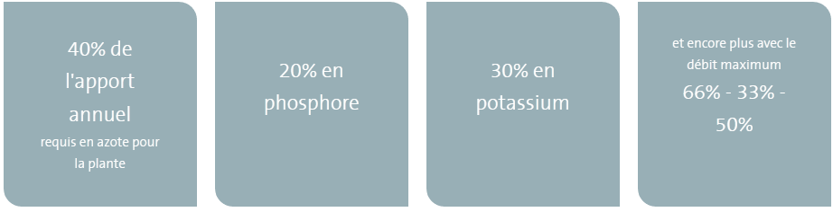
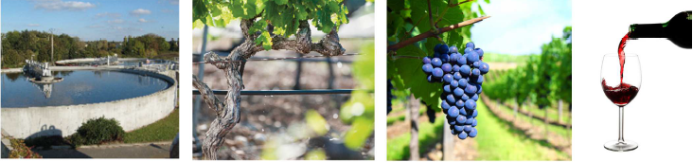
Irriguer Avec l’eau usée traitée : Le cas de château-renault
L’irrigation par les eaux usées traitées : une solution maîtrisée,
avec de nombreux co-bénéfices mesurés pour les vignes.
Pilote : 50 - 80 ha des vignes de Puech Rouge avec l’EUT de la STEU de Narbonne : 50 m³/h en été pour une
irrigation raisonnée et maîtrisée de la vigne : 400 - 800 m³/ha/an.
Potentiel 100-120 ha de vigne + 3 ha de stade  600 000 m³ économisés
https://www.inrae.fr/actualites/reutiliser-eaux-usees-irriguer-vigne
Notes:
Une technologie maîtrisée et des co-bénéfices mesurés

Slide 13
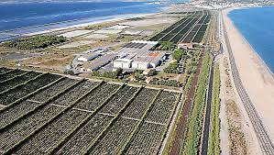
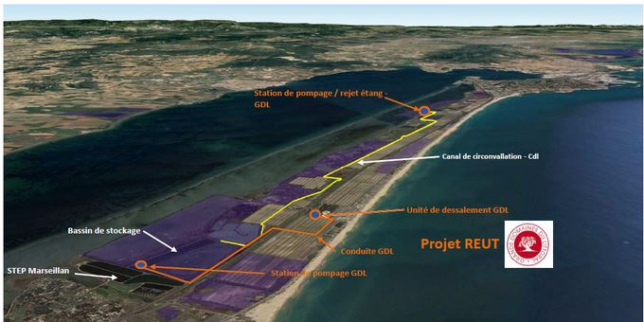
Irriguer Avec l’eau usée traitée : Le cas de château-renault
Modalités et conditions d’utilisation des eaux du bassin de stockage artificiel de 65 000 m ³ : volume maximal estimé à 343 500 m³ (cas d’une année sèche) pour l’irrigation des vignes pour un volume d’eau usée traitée disponible supérieur à 900 000 m³/an.
246 ha de vignes sur le lido de Thau entre Sète et Marseillan
Notes:
Une technologie maîtrisée et des co-bénéfices mesurés

Slide 14
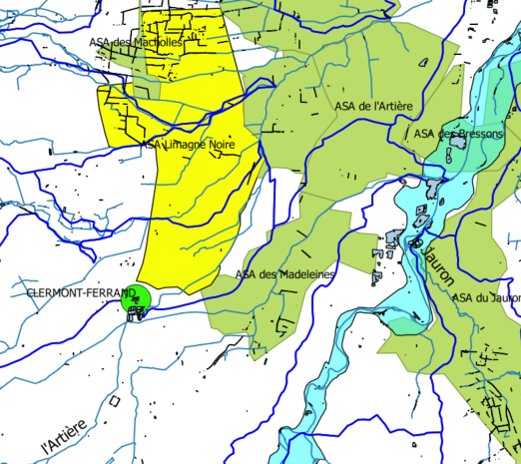
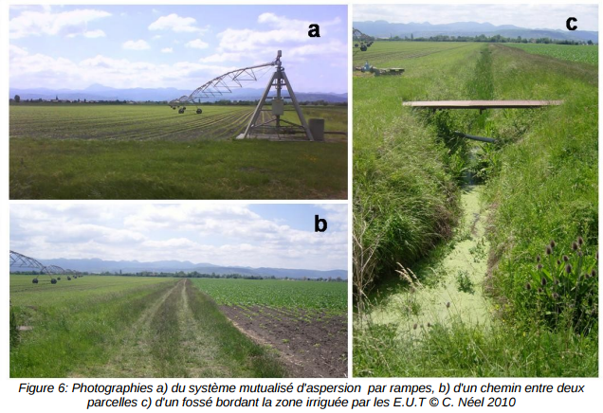

Irriguer Les cultures Avec l’Eau usée traitée :
Cas de Clermont-Ferrrand (63)
700 hectares irrigués / an au sein du périmètre de 1500 ha.
Géré par l’ASA Limagne Noire (40 adhérents)
Dimensionnement calculé pour des besoins mensuels estimés à 1050 m3/ha Cultures fourragères et alimentaires (betterave, maïs, blé, pois, colza, tournesol, oignons) + maïs semences.
Asperseurs haute pression

Slide 15
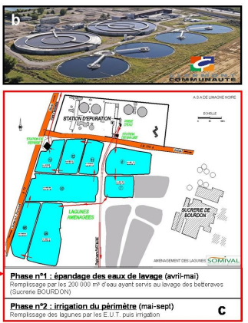
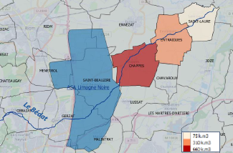

Irriguer Les cultures Avec l’Eau usée traitée :
Cas de Clermont-Ferrrand (63)
700 hectares irrigués / an au sein du périmètre de 1500 ha.
Géré par l’ASA Limagne Noire (40 adhérents)
Dimensionnement calculé pour des besoins mensuels estimés à 1050 m3/ha Cultures fourragères et alimentaires (betterave, maïs, blé, pois, colza, tournesol, oignons) + maïs semences.
Asperseurs haute pression

Slide 16
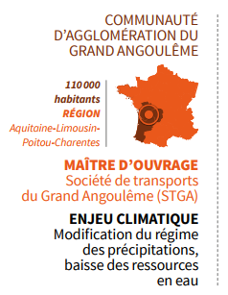
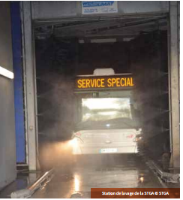
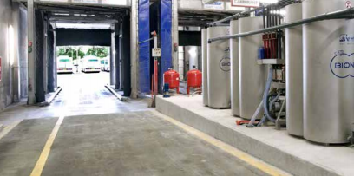


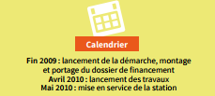
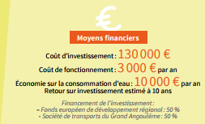
Récupérer les eaux de pluies : expérience d’angoulême (16)
Récupérer les eaux de lavage et les eaux de pluies pour le nettoyage des bus de la Société de Transport du Grand Angoulême (STGA) : une des actions engagées dans le cadre du Plan Climat Énergie Territorial du Grand Angoulême en 2009.
https://www.ademe.fr/actions-dadaptation-changement-climatique

Slide 17

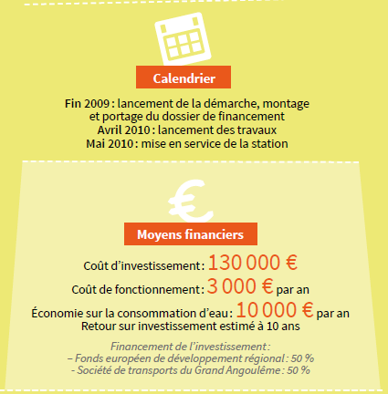
Récupérer les eaux de pluies : expérience d’angoulême (16)
Récupérer les eaux de lavage et les eaux de pluies pour le nettoyage des bus de la Société de Transport du Grand Angoulême (STGA) : une des actions engagées dans le cadre du Plan Climat Énergie Territorial du Grand Angoulême en 2009.
https://www.ademe.fr/actions-dadaptation-changement-climatique

Slide 18
S’inscrire dans une logique d’économie circulaire : Dijon Métropole
Une analyse intégrée dans une logique d’économie circulaire « Eau – Energie a mené à un réseau de recyclage d’eau verte de la ville et à la valorisation de l’énergie des STEU (au lieu de la REUT).
500 m³ d’eau nécessaires chaque nuit
pour arroser les espaces verts du tram er les Jardins de l’Arquebuse : Eau récupérée au niveau d’une nappe phréatique de surface pompée au parking de La Trémouille, puis ramenée aux réservoirs Darcy et Montmuzard qui alimentent l’arrosage automatique : arrosage de 3000 arbres – 13 ha engazonnés / 15 km de tram.
Besoin en eau estimé entre 70 000 et 95 000 m³ /an selon les conditions météorologiques
Plateforme de tramway :
expérimentation micro-trèfle Inrae
Jardins de l’Arquebuse
Réservoir Darcy
https://www.bienpublic.com/grand-dijon/2011/10/06/le-reservoir-darcy-de-nouveau-utilise-pour-arroser-le-tram

Slide 19
Idées à retenir : Economies d’eau à l’échelle des collectivités
  Détecter / Surveiller – Réparer les fuites
  Impulser les économies au niveau communal
  Mobiliser / Optimiser la végétation (multi-bénéfices)
  Utiliser des ENC en substitution de pompages sur la nappe
  S’inscrire dans une logique globale d’économie circulaire
Culture commune de l’eau
Culture commune de l’eau

Slide 20
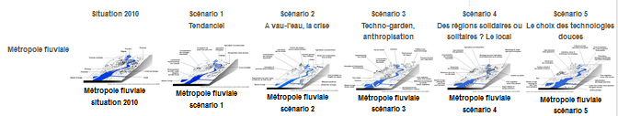
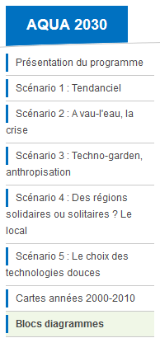

Idées à retenir : Economies d’eau à l’échelle des collectivités
  Détecter / Surveiller – Réparer les fuites
  Impulser les économies au niveau communal
  Mobiliser / Optimiser la végétation (multi-bénéfices)
  Utiliser des ENC en substitution de pompages sur la nappe
  S’inscrire dans une logique globale d’économie circulaire
Au-delà de votre commune
  Participer aux instances de gouvernance de l’eau du Bassin
  Anticiper et proposer des futurs possibles : exercice prospectif

Slide 21
Idées à retenir : Economies d’eau à l’échelle des collectivités
Mal-adaptation
une utilisation inefficace de ressources comparée à d’autres options d’utilisation,
un transfert de vulnérabilité d’un système à un autre ou d’une période à une autre
une solution devenant inefficace avec le changement climatique
une réduction de la marge d’adaptation future telle une mesure limitant la flexibilité éventuelle du système
une erreur de dimensionnement ou de calibrage : sur-adaptation (coût trop important) ou sous-optimale (risque trop important)
Au-delà de votre commune
  Participer aux instances de gouvernance de l’eau du Bassin
  Anticiper et proposer des futurs possibles : exercice prospectif
  Eviter la mal-adaptation

Slide 22
Merci de votre attention !
Catherine FRANCK-NEEL
catherine.neel@cerema.fr

Slide 23
Exemples de stratégies d’adaptation à la sècheresse

Slide 24

AQUA 2030 : l’exercice prospectif
Poursuite des dynamiques mondiales, régionales et nationales équivalentes à celles de ces vingt dernières années
La PAC est refondée à budget constant sur des objectifs environnementaux. On prélève moins et on traite mieux les polluants émergents et les eaux pluviales y compris dans les villes moyennes. La continuité écologique est préservée autant que possible mais ne peut être largement restaurée sans obérer le potentiel hydroélectrique qui est une priorité
PETR-PVMC
03 sept. 2019
http://www.set-revue.fr/lexercice-aqua2030-comment-imaginer-les-politiques-de-demain-sur-leau-et-les-milieux-aquatiques-la
11

Slide 25
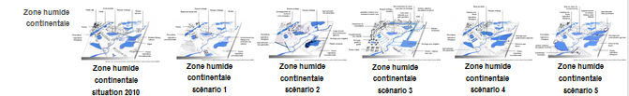
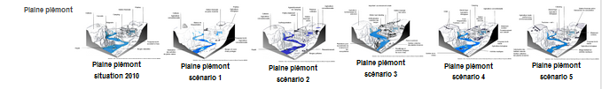
AQUA 2030 : l’exercice prospectif
PETR-PVMC
03 sept. 2019
http://www.set-revue.fr/lexercice-aqua2030-comment-imaginer-les-politiques-de-demain-sur-leau-et-les-milieux-aquatiques-la
12

Slide 26
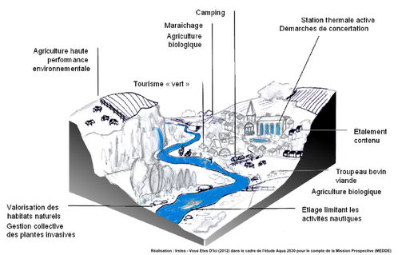
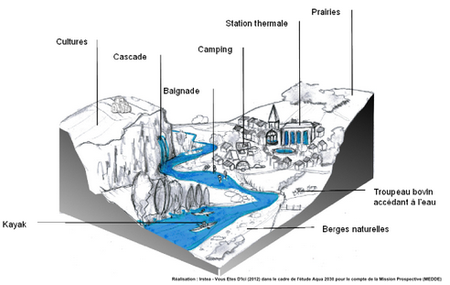
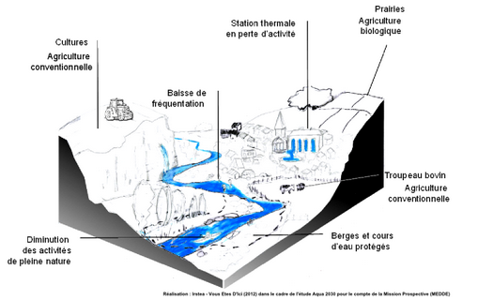
AQUA 2030 : l’exercice prospectif
Scénario 1 : tendanciel
2010
Scénario 5 : techno
-doux
PETR-PVMC
03 sept. 2019
http://www.set-revue.fr/lexercice-aqua2030-comment-imaginer-les-politiques-de-demain-sur-leau-et-les-milieux-aquatiques-la
13

Slide 27
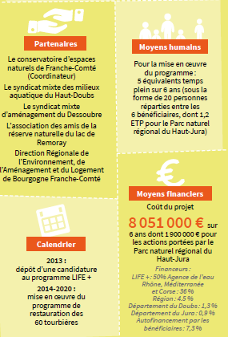
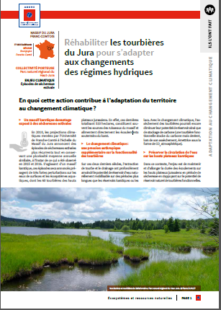
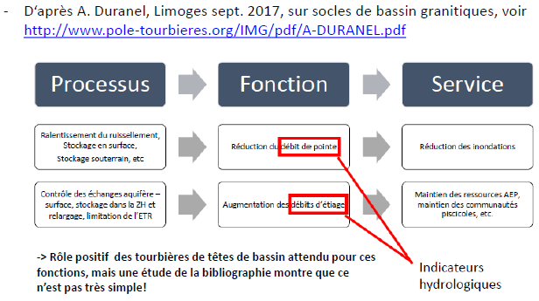
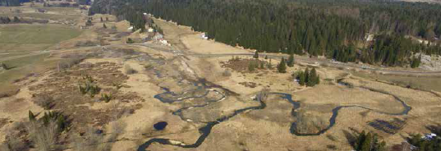
L’expérience du PNR Haut-Jura
Restaurer la dynamique naturelle des tourbières, c’est-à-dire stopper leur dégradation et leur redonner la possibilité de fonctionner, d’évoluer et de redynamiser la production de tourbe pour garantir à long terme un écoulement plus long des ruisseaux, notamment lors des épisodes de sécheresse.
Lacs et tourbières de Bellefontaine dans le Parc naturel régional du Haut Jura. (Source : Fiche ADEME, photo Pierre DURLET © )
https://www.cerema.fr/fr/centre-ressources/boutique/economie-partage-ressources-eau-0
Atelier PETR
03 sept. 2019
28

Slide 28

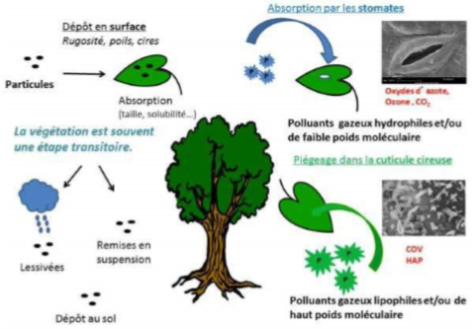
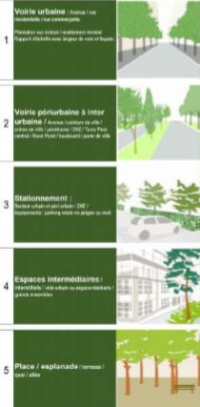
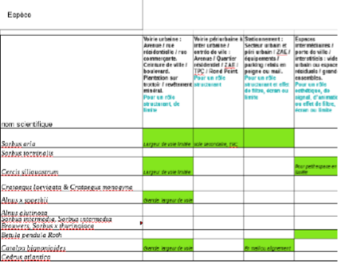
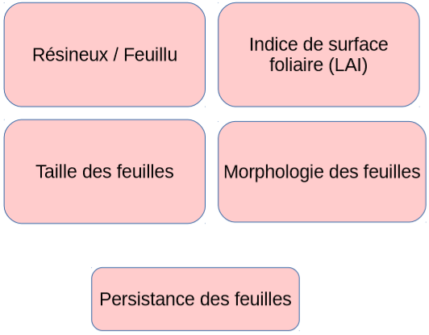
CHOISIR LES PLANTS ADAPTéS AUX SERVICES RECHERCHéS,
AU CONTEXTE URBAIN & AUX évolutions CLIMATIQUES
SESAME
Fixation des polluants de l’air
Paysage et cadre de vie
Indice de régulation de la qualité de l’air
https://www.cerema.fr/fr/actualites/sesame-projet-innovant-arbres-arbustes-urbains-adaptation-au

